Slide 1
PyRadiomics特征提取与影像组学特征筛选

Slide 2
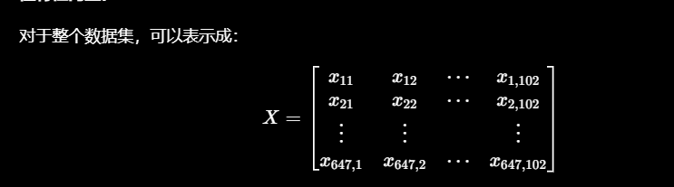
PyRadiomics
传统机器学习（如 Logistic Regression、SVM、Random Forest、XGBoost）要求输入的是固定长度的数值特征向量。
机器学习真正学习的不是图片，而是这个"样本 × 特征"的数据矩阵。
图片本身也是数字矩阵？为什么不能直接输入？ 高维，小样本

Slide 3
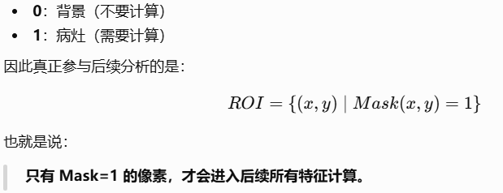
PyRadiomics整体流程
Step1 ROI提取
（确定分析区域）
Step2 图像预处理
normalize=False
preCrop=True

Slide 4
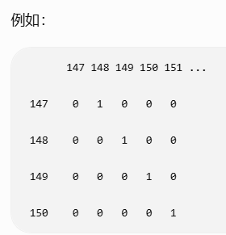
Step3 灰度离散化（Discretization）
针对纹理特征（Texture Features）
用binWidth=25
把灰度值进行分组，使相近灰度合并到同一个等级

Slide 5
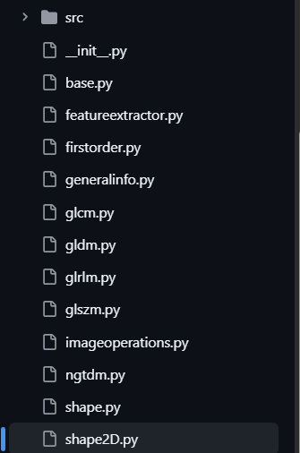
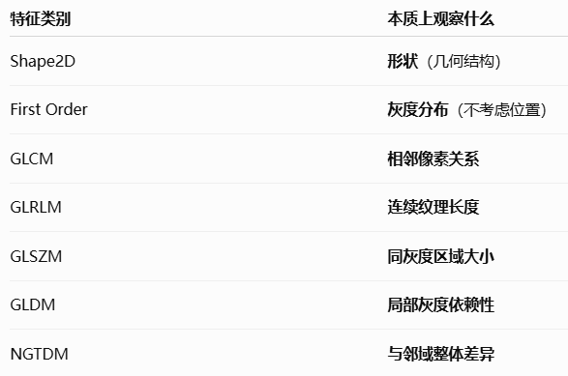
Step4 计算7类Radiomics特征

Slide 6
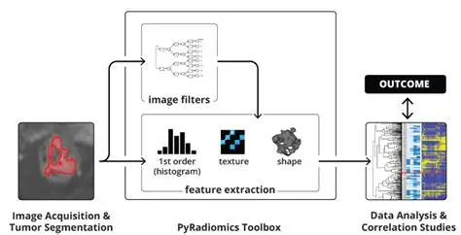
图像获取与肿瘤分割
Notes:
获取：指通过CT、PET或MRI等设备扫描患者，得到原始的医学影像（DICOM格式）。
分割：这是最关键的一步。通常由医生手动勾勒（或AI辅助自动勾勒）出肿瘤的边界（即感兴趣区域，ROI）。后续所有提取的特征都严格基于这个划定的区域，如果画不准，后面的分析全都会出错。

Slide 7
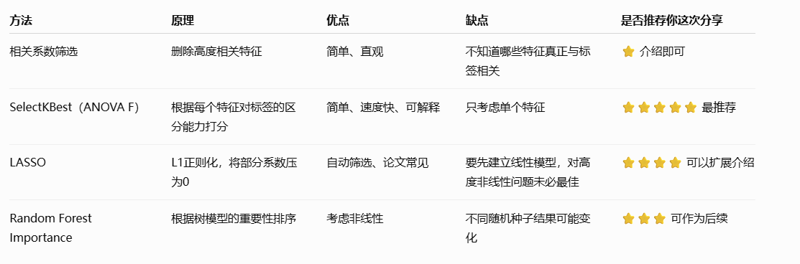
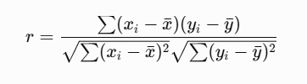
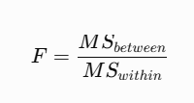

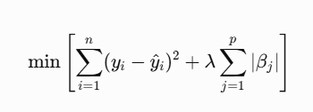

特征筛选

